Slide 1
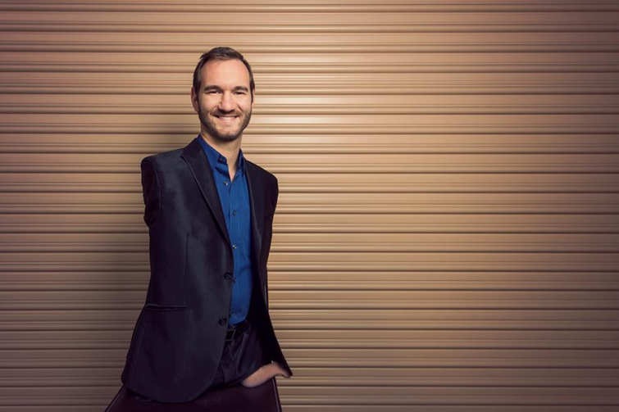
Презентація на тему:
Нік Вуйчіч

Slide 2
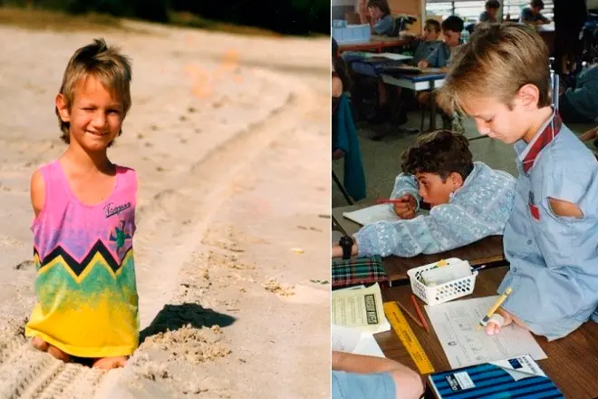
Нік Вуйчич — мотиваційний оратор та автор книги «Життя без обмежень». Народився в сім’ї сербських емігрантів з рідкісним діагнозом — тетраамелія, тобто повна відсутність кінцівок. Мати кілька місяців навіть не підходила до Ніка, настільки сильним був її відчай. Менше з тим, батьки прийняли Ніка таким, який він є.
У 10-річному віці Нік надумав утопитися у власній ванній, але, уявляючи похорони та несамовитих від горя батьків, він усвідомив: це не вихід.

Slide 3
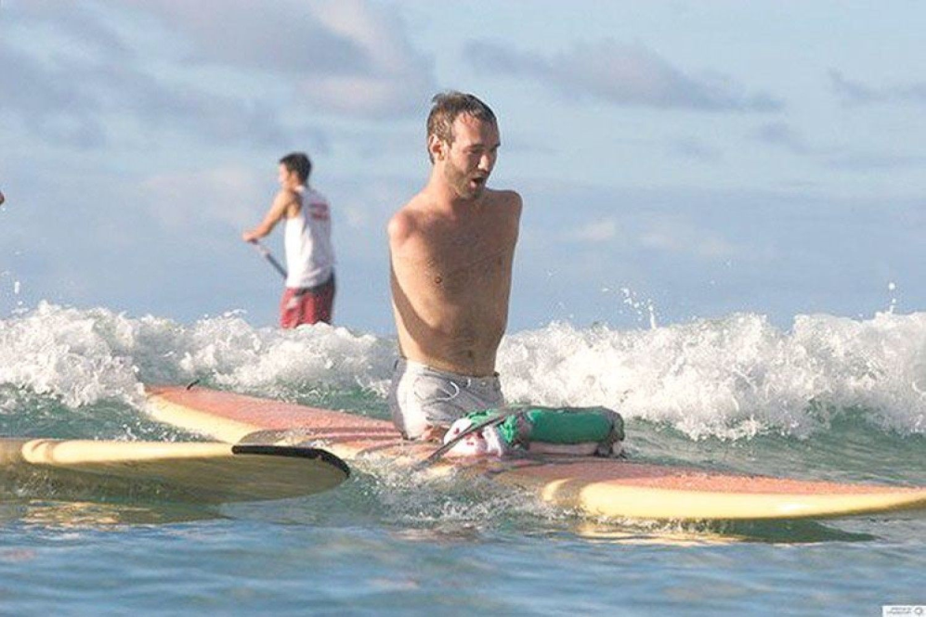
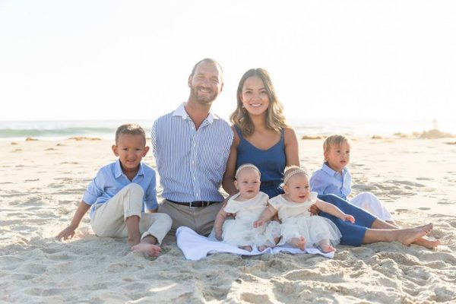
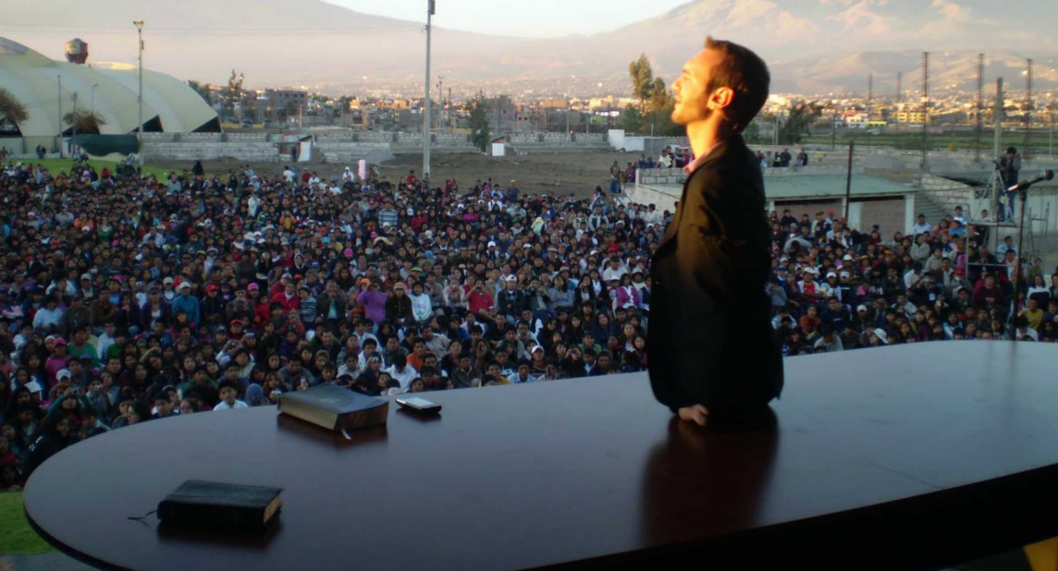
А згодом хлопчина, який народився без рук і ніг, навчився дарувати надію мільйонам. Зараз йому 36 років, 17 з яких він мандрує світом і надихає тих, хто опустив руки або не вміє радіти життю. Нік пережив зневіру в себе та знущання, випрацював «антитіла» до цькування та попри фізичні вади й психологічні перепони став успішним, заможним і щасливим в особистому житті батьком чотирьох дітей.

Slide 4
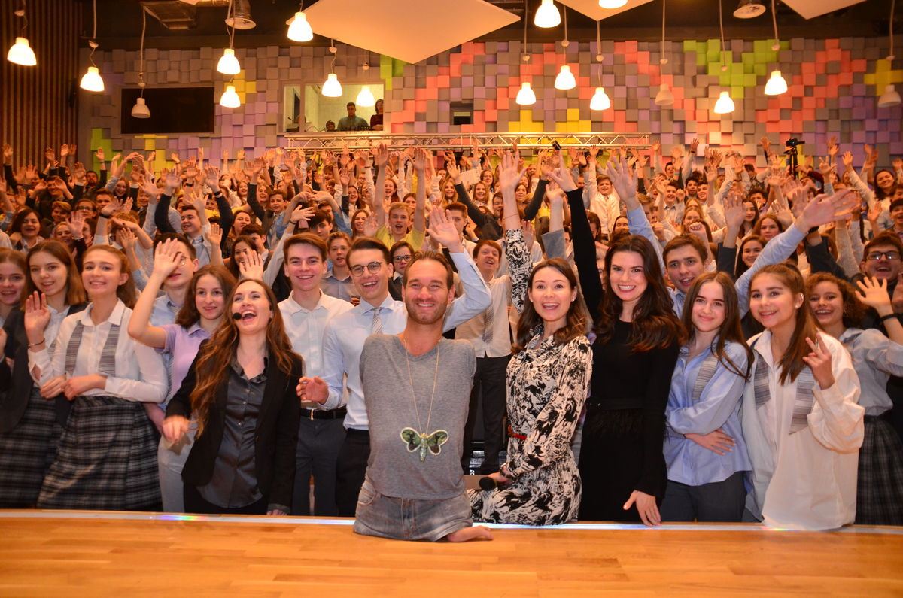
Найщасливіші люди — ті, які виділяють достатньо часу, щоб подякувати Всесвіту за те, що в них вже є
… Як гадаєте, хто та людина, яка надихнула мене стати оратором? Мабуть, ви зараз скажете: батьки, друзі. Але ні! Це був прибиральник у моїй школі. Просто подивився на мене й каже: «Ти будеш спікером!» Я й гадки не мав, що його слова стануть пророчими, а я подорожуватиму світом.
Секрет у тому, що Нік Вуйчіч не схожий ні на кого. І ви — унікальні та не схожі на будь-кого іншого теж.

Slide 5
… Я знайомий з багатьма впливовими й багатими людьми. Їхня проблема в тому, що вони працюють без упину для того, щоб створити найкращі умови та подарувати великі можливості своїм дітям. Але в цьому шаленому ритмі вони забувають бути батьками. Вони дають дітям речі, але не ті, яких діти справді потребують. Я кажу про любов. Деякі з нас можуть не згадати, коли востаннє батьки казали їм: «Я тобою пишаюся».

Slide 6
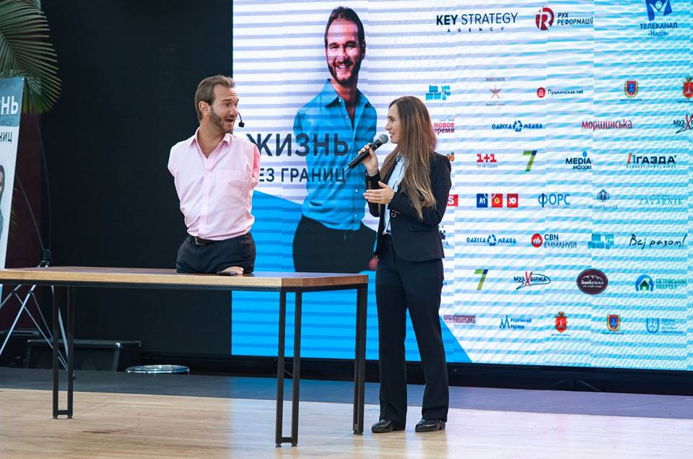
Нік Вуйчіч директор неприбуткової організації «Життя без кінцівок», яка допомагає інвалідам створив нову модель безпечної школи спільно з Міністерством освіти і науки України.
У свій час Нік Вуйчич також пережив цькування від однокласників, і тепер ділиться досвідом та розробляє необхідні матеріали для українського суспільства.

